Slide 1



码
代
低
计
设
天边一片云队
组内成员： 杨子健
尹明洋
银雪羽
黎欣元
黄允苓

Slide 2
【 团队介绍】
1
Team introduction
【 方案介绍】
2
目录
Scheme introduction
【 方案设计】
CONTENTS
3
Schematic design
【 方案架构】
4
Scheme architecture

Slide 3
团队简介
01
团队介绍
团队分工

Slide 4


团队介绍
杨子健
尹明洋
银雪羽
黄允苓
黎欣元
我们来自重庆财经学院软件工程专业与大数据管理与应用专业。团队成员具有一定的背景和技术经验,以下为团队成员分工:

Slide 5

团队分工
组织管理
杨子健
1
2
技术提供
杨子健、尹明洋
3
设计提供
银雪羽
资料提供
黄允苓
4
团队分工
5
方案提供
黎欣元

Slide 6
方案介绍
02
低代码
收集需求需求分类
需求分类
功能细分

Slide 7
低代码
低代码背景
低代码优点
经济周期缩短，市场变化越来越快
1.帮助企业适应快速发展的市场
2.提高生产力
3.提升风险管理能力
4.高度灵活性
5.增强客户体验

Slide 8
收集需求
支持拖拉拽生成的功能
01
02
支持多种组件
支持个性化、多样化的功能
03

Slide 9
需求分类
登录
控制台
编辑器内核
数据配置中心
01
02
03
04

Slide 10
方案设计
方案设计
03
主要组成
主要利用
具体操作

Slide 11
主要组成
可视化拖拽编辑器
组件区
组成一
组成部分设计
编辑区7预览区
组成二
属性区/事件区
组成三

Slide 12
主要利用
通过拖拽组件生成JSON
通过JSON渲染出页面、
(采用 Jsonschema描述页面)
利用原理与思路

Slide 13
具体操作
设计大纲
一项目初始化
3.渲染EditorBlock组件
1.实现基本编辑器布局
1
3
2
2.定义ISON Schema

Slide 14
具体操作
设计大纲
二组件拖拽实现
2.实现拖拽功能
4.实现多个物料拖拽逻辑
2
4
1
3
1.渲染菜单列表
3实现物料的选中

Slide 15
具体操作
设计大纲
三操作按钮设计
1.撤销、前进、删除、清空功能
3.实现快捷键操作
2.实现拖拽后撤销功能
1
3
2
4
5
4.实现导入导出功能
.5实现置顶 置底功能

Slide 16
方案架构
04
前端框架

Slide 17
方案架构
Node—SDK
init
PM2
Logger
context
plugin
preview
debug
process
Report
Manager
Core
Engine（Vue）
Plugin
Application
Parser
Builder
System
Package
Merger
Pre-lode
Custom
Foxpage
Server
Page
Differ
Render
Template
Variable
Transformer
Function
Condition

Slide 18
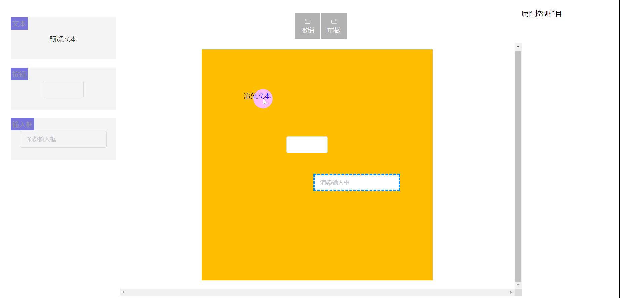
Demo演示

Slide 19
谢
感
赏
欣
天边一片云队

